Slide 1
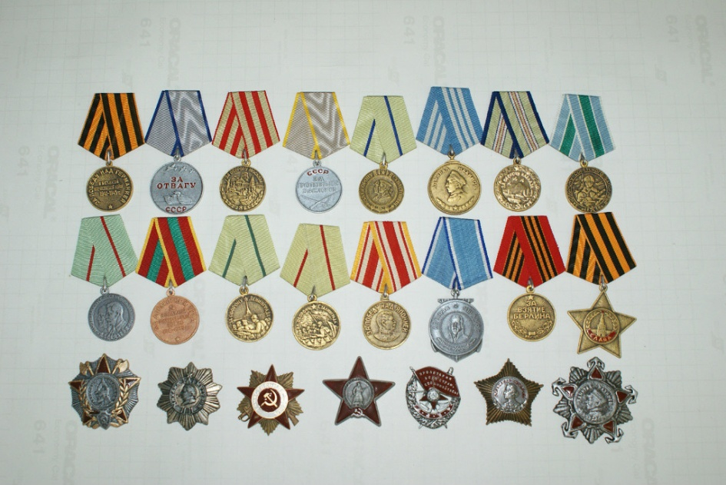
Рассказываем детям.
«Ордена бесстрашия и отваги».
Презентация для старшего дошкольного возраста.
Воспитатель Пирогова Маргарита Евгеньевна.
ГБДОУ №24 Курортного района
Санкт-Петербург
2020г.

Slide 2
Цель: Дать представление о боевых наградах в период Великой Отечественной войны 1941 – 1945 г.г.
– орденах высшего достоинства.
Задачи:
Воспитывать чувство патриотизма, любви к родному Отечеству.
Закреплять уважение к героическим подвигам бойцов и командиров, гордость за свой народ.
Развивать у детей любознательность и познавательный интерес, воображение и мышление.
Воспитывать чувство уважения к ветеранам ВОВ, желание заботиться о них.
.Вызывать стремление быть похожими на героев Великой Отечественной войны.

Slide 3
Велико наше Отечество . Много врагов нападало на русскую
землю и стремилось разорить её, уничтожить.
Войны требовали от народа величайшего напряжения сил и
огромных человеческих жертв, но, в то же время, раскрывали
стойкость и мужество русского человека, который,
не задумываясь, во имя свободы и независимости своей Родины
отдавал за неё самое дорогое, что у него есть – свою жизнь.
В тяжёлых кровопролитных боях тысячи солдат и
простых людей обессмертили свои имена.
Но не только военные получали боевые награды. Те, кто
помогал нашей армии своим трудом в тылу, тоже награждались
орденами и медалями, отмечались знаками воинской славы.
Уже в первый год кровопролитных боев с фашистами стало понятно, что советской армии не хватает способов мотивации и поощрения бойцов, в первую очередь, наград для отличившихся на поле брани.

Slide 4
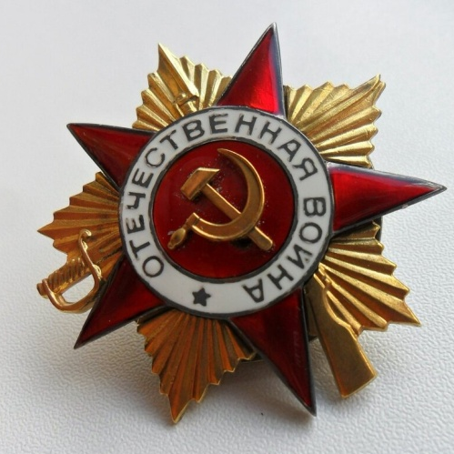
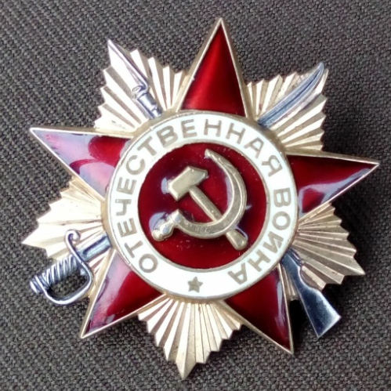
Существует много видов боевых наград, но, когда началась Великая Отечественная война, были специально разработаны новые награды. Первая из них - Орден Отечественной войны, который начали разрабатывать лишь спустя почти год после начала войны. Его удостаивались военнослужащие любых родов войск, включая бойцов и командиров партизанских формирований. проявившие в боях за Советскую Родину храбрость, стойкость и мужество, а также военнослужащие, которые своими действиями способствовали успеху боевых операций наших войск.
Орден Отечественной войны — первая награда, появившаяся в годы Великой Отечественной войны. Также, это первый советский орден, имевший разделение на степени – - Iстепень и II степень.

Slide 5
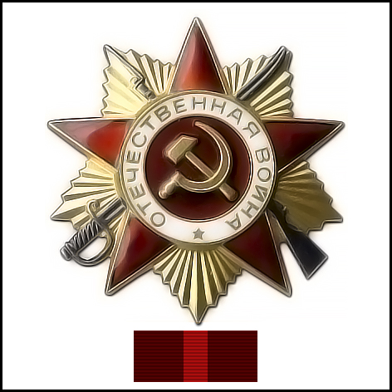
Знак Ордена Отечественной войны представлял собой выпуклую пятиконечную звезду, лучи которой были покрыты рубиново-красной эмалью. Данная звезда
накладывалась на золотую звезду
с лучами.
Орденом I степени награждались, например, лётчики, сбившие в воздушном бою от 3 до 7 самолётов; воины, подбившие 2 тяжелых или средних или 3 легких танка (бронемашины), подавившие огнем артиллерии не менее 5-ти батарей противника, уничтожившие огнем артиллерии не менее 3-х самолетов противника, уничтожившие противника превосходящей силы, командуя частью или подразделением; ворвавшиеся в группу противника и уничтожившие ее, участвуя в кавалерийском налете; установившие в результате личной разведки слабые места обороны противника и выведшие советские войска в тыл противника; потопившие боевой корабль или 2 транспорта противника, входя в состав экипажа корабля, самолета или боевого расчета береговой батареи; организовавшие и успешно высадившие морской десант на территории противника – и за многие другие боевые подвиги.

Slide 6
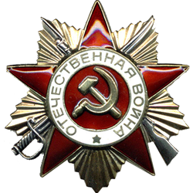
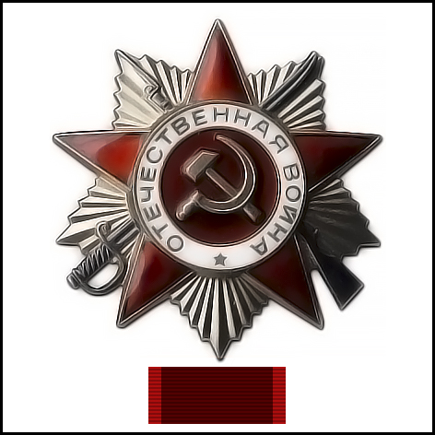
Знак ордена Отечественной войны II степени, в отличие от ордена I степени, изготовляется из серебра.
Орденом Отечественной войны II степени награждались лица: мужественно выполнявшие свои обязанности в экипаже самолета при выполнении боевого задания; сбившие в воздушном бою 3 и более тяжёлых самолета противника; совершившие в составе экипажа более 15-й успешных боевых вылетов; сумевшие восстановить, освоить и использовать захваченный трофейный самолет в боевых условиях; уничтожившие огнем артиллерии не менее 2-х самолетов противника; уничтожившие своим танком не менее 3-х огневых точек противника; не сдавшие своих позиций, борясь с превосходящими силами противника, и причинивших противнику большой урон; выведшие из строя или повредившие боевой корабль , захватившие и приведшие в свою базу транспорт противника - и другие боевые заслуги.

Slide 7
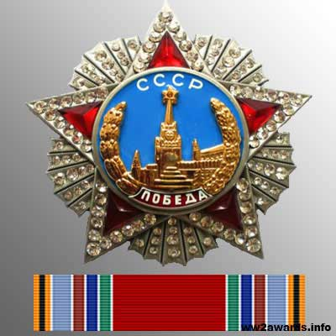
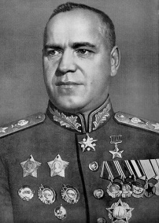
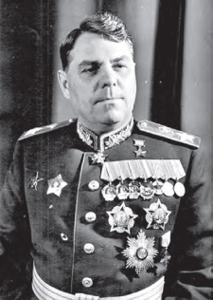
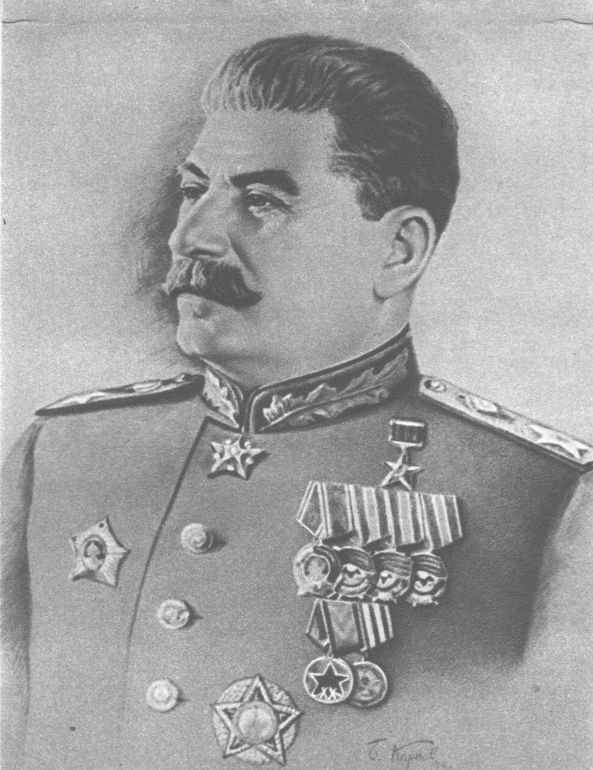
Орден Победа – главная, высшая военная награда СССР, созданная для награждения высшего командного состава РККА за успешные операции в масштабах фронта или нескольких фронтов.
Орден «Победа» - пятиконечная рубиновая звезда с вкрапленными по краям бриллиантами, в центре изображение кремлевской стены с мавзолеем Ленина и Спасской башней, круг окаймлен венком из лавровых и дубовых листьев, внизу надпись «ПОБЕДА» вверху «СССР», под звездой расходящиеся лучи из бриллиантов.
.
Изначально Орден «Победа» задумывался как элитарная награда — высший военный орден Советского союза. Его могли получить только высшие военачальники и только за успешное проведение крупных боевых операций, которые могли бы изменить расклад сил на фронте в пользу Красной армии. За время существования ордена «Победа» было произведено всего 20 награждений, в том числе три человека стали его кавалерами дважды: Георгий Жуков – «За умелое выполнение заданий Верховного Главнокомандования по руководству боевыми операциями большого масштаба, в результате которых достигнуты выдающиеся успехи в деле разгрома немецко-фашистских захватчиков»; Александр Василевский - «За планирование боевых операций и координацию действий фронтов» и Иосиф Сталин - «За победу над Германией».
Г.Жуков
А.Василевский
И.Сталин

Slide 8
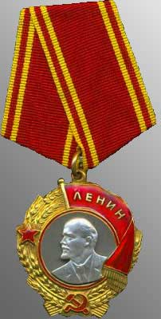
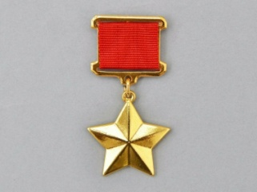
Орден Ленина изначально планировался как высшая боевая награда для революционеров-героев, получивших четыре ордена Красного знамени. Долгое время – почти 15 лет! – наградами для воинов и тружеников служили лишь ордена Боевого и Трудового Красного Знамени да почетное революционное оружие. Оставлять без награды тех, кого стоило отметить, не годилось. Советское руководство ввело в наградную систему СССР две новых награды – орден Ленина и орден Красной Звезды. Орден Ленина с самого начала создавался как высшая правительственная награда СССР. Перед его разработчиками стояла задача создать универсальную награду, само название которой говорило бы о ее высочайшем статусе. Именно поэтому новый орден и получил имя Ленина. Награду получали как отдельные граждане, так и целые коллективы за гражданские и военные отличия. Первым кавалером ордена Ленина, как ни странно, стал не конкретный человек, а целый коллектив - газета «Комсомольская правда». Орден Ленина получили ледоколы «Ермак» и «Иосиф Сталин»., театры, киностудии, цирки, все республики СССР, заводы, музеи. Награду за звание Героя Советского Союза — высшую степень отличия СССР (с 1934 г.) — тогда еще не придумали, потому всем Героям СССР вручали орден Ленина. Лишь в 1939 году Героев Советского Союза стали награждать медалью «Золотая Звезда» и орденом Ленина.

Slide 9
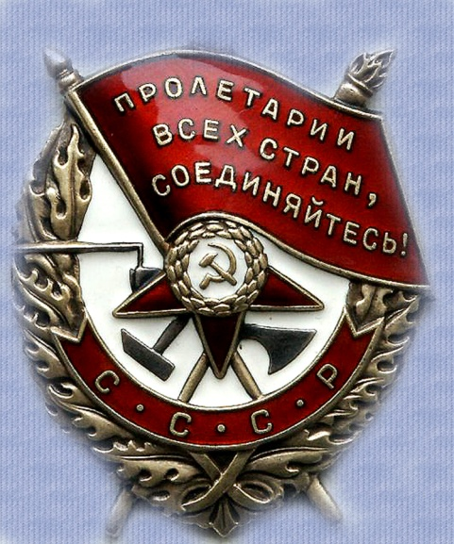
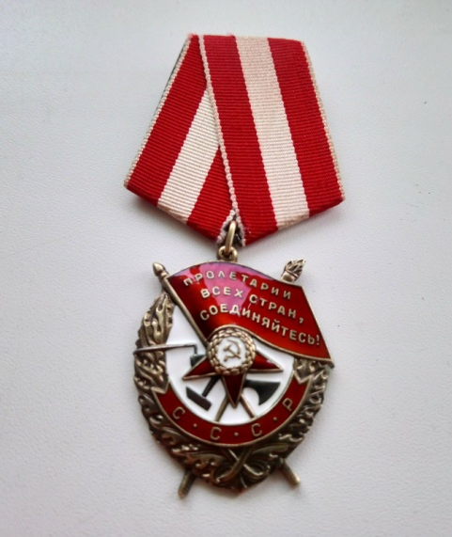
Орден Красного Знамени -
один из высших орденов СССР. Был учрежден для награждения за особую храбрость, самоотверженность и мужество, проявленные при защите социалистического Отечества.
Орденом Красного Знамени награждались лица за: особо значительные подвиги, совершенные в боевой обстановке с явной опасностью для жизни; выдающееся руководство боевыми операциями воинских частей, соединений, объединений и проявленные при этом особые храбрость и мужество; особые мужество и отвагу, проявленные при выполнении специального задания; особые отвагу и храбрость, проявленные при обеспечении государственной безопасности страны, неприкосновенности государственной границы СССР в условиях, сопряженных с риском для жизни; успешные боевые действия воинских частей, военных кораблей, соединений и объединений, которые, несмотря на упорное сопротивление противника, на потери или другие неблагоприятные условия, одержали победу над противником или нанесли ему крупное поражение либо способствовали успеху наших войск в выполнении крупной боевой операции.

Slide 10
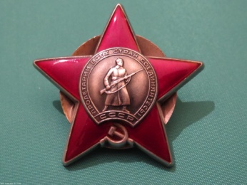
Если орден Ленина создавался как высшая государственная награда СССР, то появившийся одновременно с ним орден Красной Звезды задумывался
как армейский орден.
Орден Красной Звезды – единственный орден СССР довоенного периода, один из самых желанных и при этом доступных воинских наград для солдат и офицеров Красной Армии. Данный орден был учрежден для награждения за большие заслуги, которые были проявлены при защите страны не только в военное, но и в мирное время, заслуги в обеспечении безопасности государства. Были случаи, когда награждали орденом отдельные лица или целые коллективы, вообще далекие от военного дела.
В годы Великой Отечественной именно Орден Красной Звезды стал одной из наиболее массовых советских наград. Пятиконечная красная звезда была основанием для еще более престижной награды Красного Знамени, но требования для ее вручения были выше: за большие заслуги в обороне СССР, обеспечение госбезопасности в мирных и военных условиях; за мужество в боевых действиях и личную отвагу; за нанесение значительного ущерба противнику боевыми действиями; за проявление мужества и отваги, исполняя воинский или служебный долг при опасных для жизнедеятельности условиях; за образцовое исполнение специальных заданий
в условиях мирного времени; за выдающиеся достижения
в области обеспечения наивысшего показателя боевой
подготовки армии; за выдающиеся достижения в организации
развития военной науки и техники; за достижения в
организации оборонной мощи СССР. «Звездочка»
, как называли ее солдаты и офицеры, стала самым массовым
орденом Великой Отечественной.

Slide 11
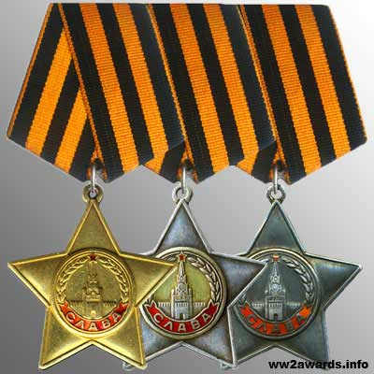
Орден Славы – пятиконечная звезда, в центре которой расположен круг с изображением Спасской башни Московского кремля, в нижней части ленточка с надписью «СЛАВА», по краям круга лавровый венок, лента и звезда на башне. Орден состоит из трех степеней: I, II и III степени. Высшей степенью ордена Славы является I степень. Награждение производится последовательно: сначала III, затем II и, наконец, I степенью.
.
Орденом Славы награждались лица рядового и сержантского состава Красной Армии, а в авиации и лица, имеющие звание младшего лейтенанта, проявившие в боях за Советскую Родину славные подвиги храбрости, мужества и бесстрашия.
Орденом Славы награждались за то, что: ворвавшись первым в расположение противника, личной храбростью содействовал успеху общего дела; находясь в загоревшемся танке, продолжал выполнять боевую задачу; в минуту опасности спас знамя своей части от захвата противником; презирая опасность первым ворвался в ДЗОТ; в результате личной разведки установил слабые места обороны противника и вывел наши войска в тыл противника; лично захватил в плен вражеского офицера; рискуя жизнью, спас в бою командира от угрожавшей ему непосредственной опасности; пренебрегая личной опасностью, в бою захватил неприятельское знамя; находясь в разведке, добыл ценные сведения о противнике; летчик-истребитель уничтожил в воздушном бою от двух до четырех самолетов-истребителей противника - и многие другие героическое подвиги.

Slide 12
Баллада о боевых наградах.
Когда беру, отец, я в руки горсть твоих наград, То издают они тогда не только звон военного металла, В тех звуках слышится - как много лет назад От взрывов бомб фугасных на дыбы земля вставала…
Да, каждый орден твой и каждая медаль – Войны, боев, атак свидетели немые; Но все же они могут очень много рассказать Про подвиги в боях и будни фронтовые… Не просто так награды вешали на грудь И офицеру, и сержанту, и солдату, Отмечен каждой - боевой, кровавый путь, Имеют все они причину, время, дату…
Александр Андрейко

Slide 13
Что читать дошкольникам о Великой Отечественной войне:
С.Баруздин. «Шёл по улице солдат», «Рассказы о войне».
Л.Кассиль. «Защитники», «Памятник солдату».
У. Бражнина «Шинель».
Б. Лавренёв «Большое сердце».
Л. Соболев «Батальон четверых».
С. Михалков «День победы».
Правила чтения дошкольникам литературы о войне:
Перед тем, как познакомить ребёнка с произведением, необходимо подготовить его с восприятием темы.
Только тогда, когда у ребёнка будет сформировано представление, что такое «война», можно предлагать ему рассказы об этом тяжелейшем времени в истории нашей страны.
Обязательно предварительно прочитайте произведение, при необходимости перескажите его ребёнку, зачитав лишь небольшой кусок произведения.
Если ребёнок просит, перечитайте произведение несколько раз.

Slide 14
Спасибо за внимание.

Slide 15
Используемые электронные образовательные ресурсы:
https://pochta-polevaya.ru
https://southklad.ru
https://duma.cherinfo.ru
https://yandex.ru
https://awards.wiki
https://blogokop.com
https://topwar.ru
https://histrf.ru
https://stihi.ru
https://www.maam.ru

